Slide 1
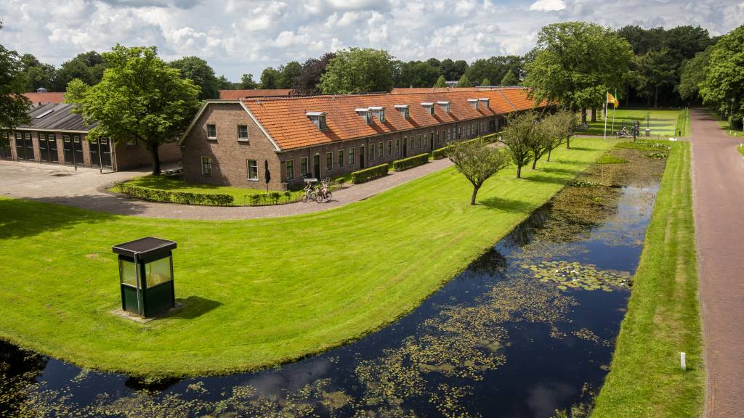

Slide 3
Toekomstperspectief Marketing 7 KvW
Ambitie
De Koloniën van Weldadigheid willen een trotse florerende bestemming zijn, met een optimale leefbaarheid door balans tussen bezoekers, bewoners, bedrijven en de plek.
Het unieke historische verhaal van de Koloniën is grondstof en kompas voor hedendaagse belevingen met een hoge sociaal-maatschappelijke impact.

Slide 4
Strategie

Slide 5
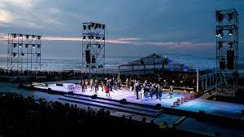
1. Uitzonderlijke beleving van verhaal toevoegen

Slide 6
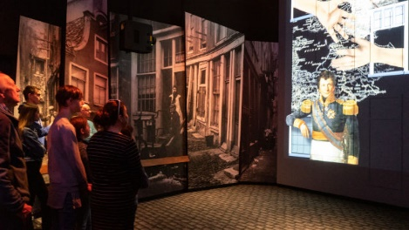
2. Primaire focus op cultuurtoeristen en gebruik maken van Werelderfgoedlabel

Slide 7
3. Focus op Nederlandse en Vlaamse markt

Slide 8
4. Inzetten op verblijfsverlenging: combi andere Koloniën en omliggende gebieden

Slide 9
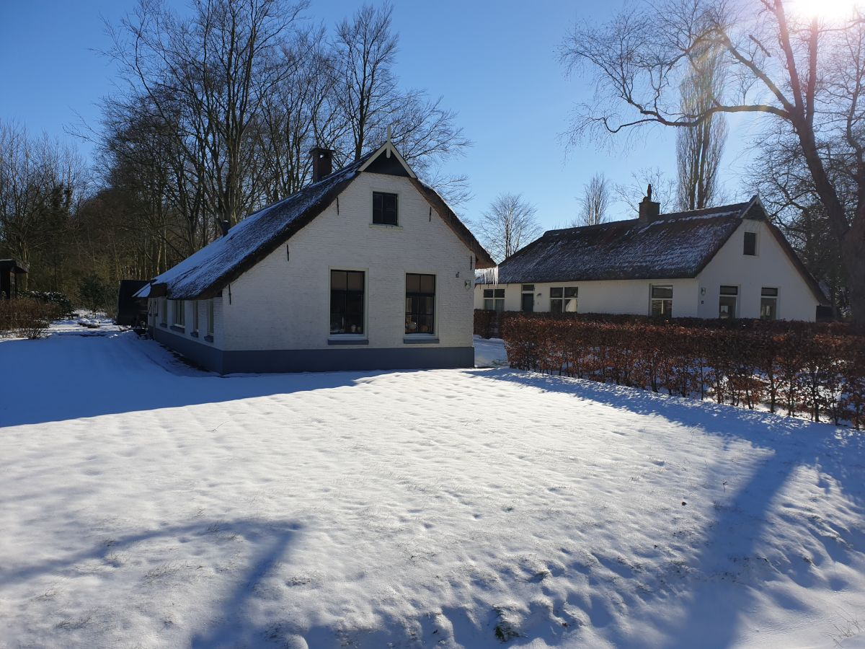
5. Actief bezoekersmanagement: startlocaties en spreiding in tijd en ruimte

Slide 10
6. Wendbare organisatie
Samenwerking lokaal -> regionaal -> landelijk ->internationaal
Marketingwerkgroep NL: afstemmen marketing

Slide 11
Positionering uitgevoerd in Merkgids
Belangrijkste contouren van merk Koloniën van Weldadigheid
Inspiratie, hulpmiddel en gids voor praktische toepassing
Geeft richting aan communicatie en toekomstige ontwikkelingen
Bestemd voor: marketeers en communicatie adviseurs, ondernemers en bedrijven, initiatiefnemers en organisatoren, projectmanagers en beleidsmakers

Slide 13
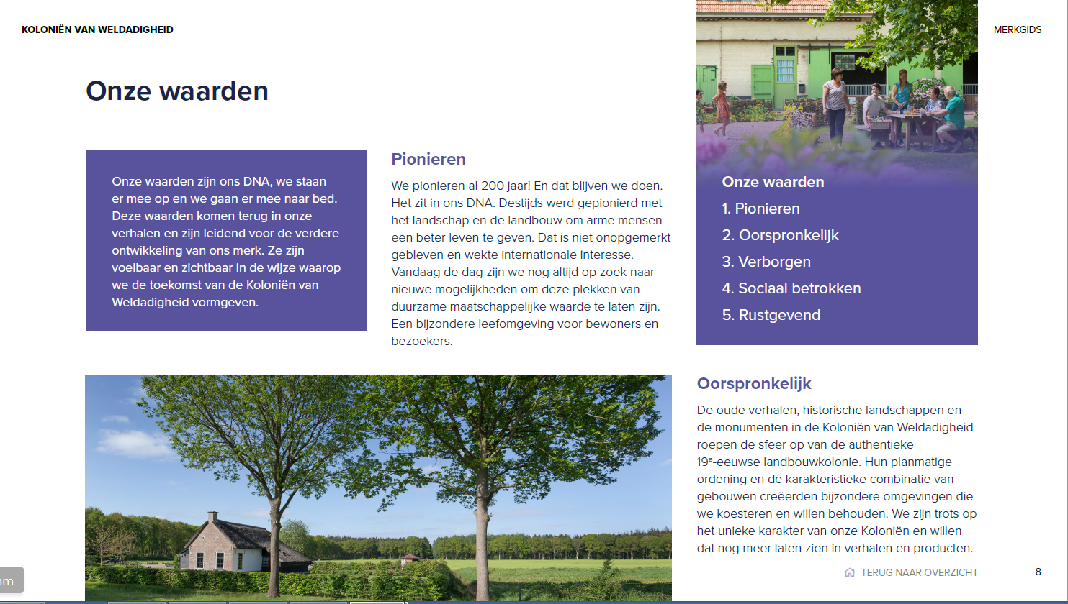

Slide 15
Implementatie merkgids
Flyer 5 KvW in Nederland
Toeristisch Magazine / Glossy
Website

Slide 16
Kolonienvanweldadigheid.nl

Slide 17
Insteek Website Kolonienvanweldadigheid.nl
Eén toeristische website voor KvW
Samenwerking tussen lokaal en provinciaal
Lokaal beheer
Juli gereed

Slide 18
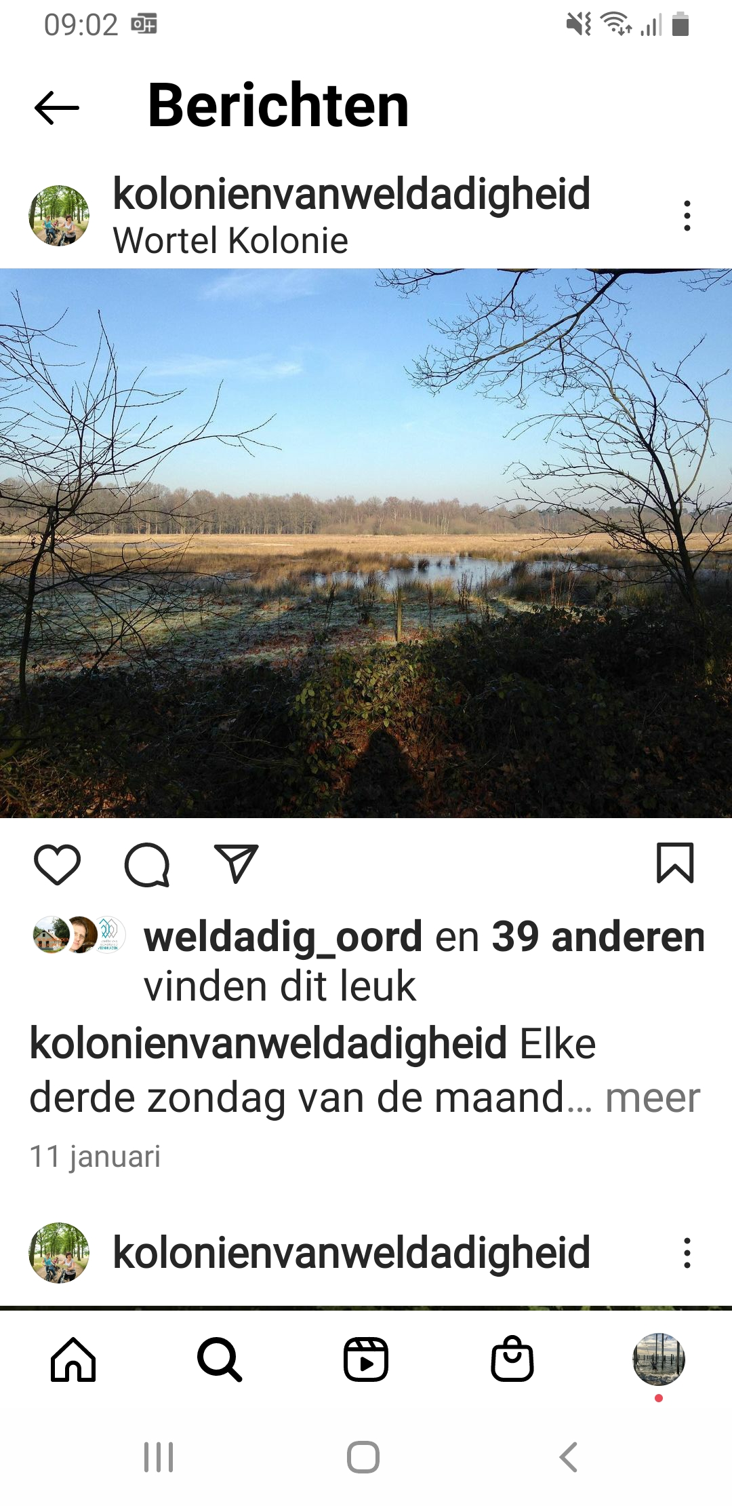
Social media
Gezamenlijk beheer social media kanalen NL en VL
Bijdrage aan website bezoek

Slide 19
Verdere Marketing communicatie
Weinig campagne door Covid
Regionaal:
Groene Amsterdammer, Trouw, Noorderland
Vakantiesalon Antwerpen: fietsen!
Nationaal:
Instagram take over: Visit Netherlands 123.000 volgers: 18 maart
Libelle Belgie persreis
Verhalen van Drenthe online campagne: incl. Podcast

Slide 21
Vervolg
- Actie- en investeringsagenda voor najaar 2022-2024

